Slide 1
Проект в группе раннего возраста Бизиборд – умная доска для маленького ребёнка своими руками. Вид проекта: информационно-творческий, коллективный. Продолжительность проекта: 2 месяца.

Slide 2
«Нельзя трогать! Убери пальчики! Отойди!» – эти фразы частенько звучат в адрес маленьких любознательных карапузов. И родители совершенно правы, поскольку опасности в квартире подстерегают детей раннего возраста буквально повсюду: и электрическая розетка, и проводы, и дверной замок, и баночки с лекарствами – всего и не перечесть. Но познавать-то мир ребёнку нужно. Наилучшим выходом для всех домочадцев может стать бизиборд – развивающая доска с замочками, которая научит малыша обращению с бытовыми приборами, не подвергая его опасности. Кстати, такие игрушки можно не только купить, но и сделать самому.

Slide 3
Методика Монтессори О действительно великом итальянском докторе и педагоге Марии Монтессори, знает, пожалуй, каждая мать, прочитавшая во время беременности или в первые месяцы после родов кипу умных книжек о раннем развитии детей. На рубеже 20 века эта итальянка занялась целенаправленным обучением умственно отсталых малышей, переложив затем основы программы на здоровых ребятишек.

Slide 4
1. Педагог размещала на развивающий стенд разнообразные бытовые приспособления, которые окружают ребёнка повсюду и с которыми ему придётся скоро волей-неволей взаимодействовать. Такой стенд помещался во все учебные помещения, где занимались ребятишки по системе Монтессори. Ведь, согласно этой методике, для нормального развития ребёнка необходима специально организованная среда. Поэтому каждая комната делилась на несколько зон, которые наполнялись развивающим материалом. Монтессори считала, что обычные бытовые предметы являются лучшими пособиями для изучения окружающего мира. Именно подобные кнопочки, розетки, крючочки и щеколды и составляют основные элементы развивающей доски.

Slide 5
Мария Монтессори была уверена, что ребёнок является идеальным «самоучителем». Родители и воспитатели должны не обучать его целенаправленно, а помогать получать знания и навыки самостоятельно через совершенствование мелкой моторики, сенсорных умений, психических процессов. Именно на это и ориентирована система Монтессори. Навыки, которые ребёнок добыл сам, способны скорее и глубже проникнуть в сознание и сделать малыша свободным. Если же детей станут ограждать от элементарных действий, то вреда от этого будет гораздо больше, нежели пользы. Как считала Монтессори, гиперопека и потворство – препятствия на пути нормального развития малышей.

Slide 6
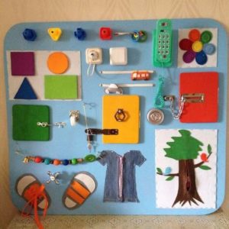
Сам термин пришёл к нам из английского языка и означает он «доску для занятий» (busy board).
В современной педагогике бизибордом называют специальную доску (стенд, щит, счёты), на которой размещены разнообразные элементы и детали, которые прежде были под запретом для ребёнка.
К примеру, стенд можно снабдить переключателями, крючками, кнопочками, а также прикрепить туда игрушки различной фактуры и счеты с деревянными костяшками.
Подобная доска для ребенка продаётся в детских магазинах, на сайтах, посвящённых развитию детей. Сделать её можно и самостоятельно, благо что в интернете существует множество схем и различных мастер-классов, на которых родители делают бизиборд своими руками.
Что такое бизиборд?

Slide 7
Итак, детские развивающие стенды становятся всё более востребованными. Ведь делать такую игрушку не очень сложно, зато она позволяет реализовать сразу несколько функций:
развивать ребёнка;
обучать новым умениям;
воспитывать правильное отношение к бытовым предметам.

Slide 8
В работе с малышами раннего возраста особое внимание уделяют совершенствованию мелкой моторики пальчиков. Тактильные ощущения позволяют ускорить созревание речевой зоны, а также дают огромный толчок в развитии интеллекта.
Правильно спроектированный и реализованный стенд обладает большим количеством небольших деталей (к тому же с разной фактурой), вследствие чего ребёнок может их не только ощупывать, но выполнять некоторые действия: щёлканье переключателем, втыканье вилок в розетки, вдавливание кнопочек и т.д.
Подобные манипуляции способствуют развитию мелкой моторики и учат ребёнка обращаться с настоящими аналогами таких конструкций.
Ещё один вопрос, волнующих многих мамочек, звучит следующим образом: с какого возраста можно давать ребёнку такое чудо инженерной мысли?
Возраст трёх-четырёх лет, конечно, также подойдёт, однако для первого знакомства лучше выбрать малыша, начавшего ползать и активно интересоваться функционированием различных щеколд и розеток.

Slide 9
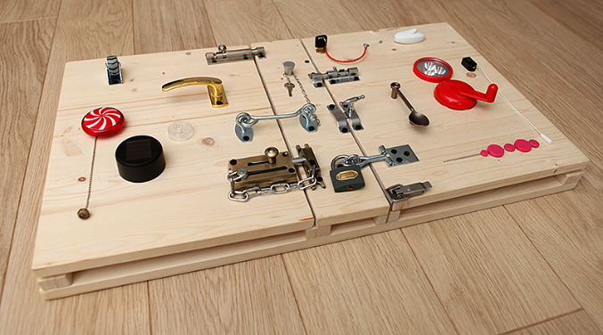
Мастер-класс:
делаем БИЗИБОРД
своими руками

Slide 10
Приобрести такой стенд можно, однако если разобрать чердак, кладовку или гараж, почистить их от, казалось бы, бесполезных вещей, то можно сделать бизиборд своими руками.
Займёт создание этой игрушки 2-3 часа (при наличии всех деталей), однако ребёнок сможет играть с ней, по меньшей мере, пару лет при регулярной замене элементов.
К тому же сделанная родительскими умелыми руками детская развивающая доска будет греть душу крохе гораздо сильнее, нежели заводская поделка.
Предлагаем мастер-класс изготовления доски для развития для деток раннего возраста.

Slide 11
Размер изделия
При определении размера доски необходимо исходить из того, насколько широка детская комната, в которой и будет размещаться игрушка. Кроме того, родителям стоит учесть и возраст ребёнка – если карапуз ещё только начинает ползать, делаем счеты с двумя-тремя игрушками или стенд с несколькими приспособлениями.
Младенец всё равно сможет играть одновременно лишь с одним-двумя предметами. Ребёнку постарше можно сделать переносную доску или прикрепить её на стену.
Интересно! Обычно размер развивающей доски для малыша от полугода до 12 месяцев не превышает 50 на 70 сантиметром.
Ребятишкам старше года предлагается стенд покрупнее, однако его размер должен позволить крохе с лёгкостью дотянуться до необходимой игрушки – приблизительно метр на метр.

Slide 12
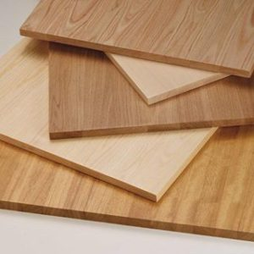
Материалы для основы
Делать доску или счёты для развития мелкой моторики специалисты рекомендуют из натурального дерева, пластика, древесно-стружечной плиты или толстой фанеры.
Деревянная основа всегда предпочтительней любого ненатурального заменителя!

Slide 13
Найти щит для крепления элементов можно в собственной кладовой. К примеру, подойдёт ламинированная дверца от какого-либо шкафа или любая ненужная деревянная деталь от мебели, естественно, не очень тяжёлая.
Кроме того, важно понимать, что неламинированные плиты – это «рассадник» возможных заноз для детских пальчиков.
Для отделки бизибордов часто применяют небольшие плашки из фанеры или ламината.
В некоторых случаях делать доску можно и из самого распространённого упаковочного материала – гофрокартона. Он предпочтителен, если вы хотите познакомить ребёнка с тканями или фурнитурой для шитья.

Slide 14
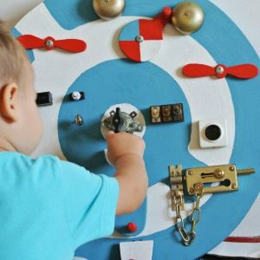
Мастер-класс изготовления бизиборда включает и подбор разнообразных бытовых предметов, которые и станут своеобразным наполнением нашей игровой поверхности.
Если делать доску вдумчиво, то стоит подобрать детали, отличающиеся по фактуре, материалу – текстиль, металл, пластмасса и резина.
Подобное разнообразие обогатит гамму ощущений, вследствие чего вы сможете дольше использовать игрушку.
В качестве дополнительных элементов и наполнения игрушки вы можете использовать следующие бытовые предметы:
Дополнительные элементы

Slide 15
Фурнитура для дверей – защёлки, щеколды, засовы, петельки, ручки, замки с ключами (их лучше прикрепить на цепочку или верёвочку). Эти предметы, помимо прямого предназначения, могут стать и обычным украшением.
Небольшие колёса для мебели с различной фактурой. Делать вращательные движения ребёнок сможет также с помощью валиков, плотных втулок от рулонов туалетной бумаги.
Шнурки и тонкая верёвка. На деревянном щите делаем контурные буквы или фигурки животных из шнуровки, прикрепляя её с помощью заклёпок. Какой цвет выбрать? Всё зависит от ваших вкусовых предпочтений, однако лучше взять шнурки ярких оттенков.
Разнообразнейшие застёжки – делать детские пальчики более подвижными можно в занятиях с кнопочками, молниями, липучками, крючками с петельками. Подобные принадлежности вы можете взять с ненужной одежды или приобрести в любом швейном магазине и прикрепить к тканевым лоскутам.

Slide 16
Звучащие предметы – «музыкальный» блок делают из бубенчиков, колокольчиков, ненужных погремушек. Также можете взять велосипедный звонок или ксилофонные детальки.
Счеты – сделать их можно, просто взяв готовый предмет, или нанизать на нить (леску, тонкий карниз) крупные кольца от пирамиды, бусинки. Счёты помогут ребёнку научиться считать и выполнять элементарные математические действия.
Клавиатурная панель от сотового телефона или диск от ненужного старого аппарата.
Небольшие зеркальца, крепко «утопленные» в основу, чтобы ребёнок не смог порезаться (этот элемент подойдёт как для девочек, так и для мальчика).
Различные тумблеры – переключатели, кнопки.
Осветительные приборы – небольшие фонарики, световые элементы, которые, например, включаются нажатием.

Slide 17
Неработающий пульт и прочие панели от старых, сломавшихся электрических приборов.
Разнообразные пуговицы – делаем из них глаза животных или прочие украшающие детальки.
Лоскуты текстиля – шёлка, плюша, атласа, меха и прочих тканей.
Крутящиеся «штурвалы» – руль от машинки, настоящий штурвал от маленького кораблика.
Силуэтные куклы с набором одежды. Их ребёнок сможет одевать и раздевать.

Slide 18
Очерёдность действий
Мастер-класс продолжается. Выбрав основу и дополнительные элементы, необходимо перейти к непосредственной сборке развивающей игрушки. Делать игрушку для детей нужно тщательно и вдумчиво, не нарушая технику безопасности.
Примерный алгоритм создания бизиборда выглядит следующим образом:

Slide 19
Прежде всего, нужно тщательнейшим образом обработать доску, чтобы малыш не поставил занозу. Делают это с помощью наждачной бумаги.
Затем следует отметить на щите места нахождения элементов.
В зависимости от того, кого вы желаете «осчастливить» – девочку или мальчишку – можно разукрасить стенд или прикрепить трогательные наклейки или картинки.
Крепко-накрепко прикрепите (прикрутите, приклейте, пришейте) все детали.
Мудрые родители перед непосредственной отдачей игрушки малышу делают следующее – сами проверяют надёжность крепления, дёргая, откручивая каждый предмет, эксплуатируя счёты и липучки.
Осчастливьте малыша – покажите ему игрушку.

Slide 20
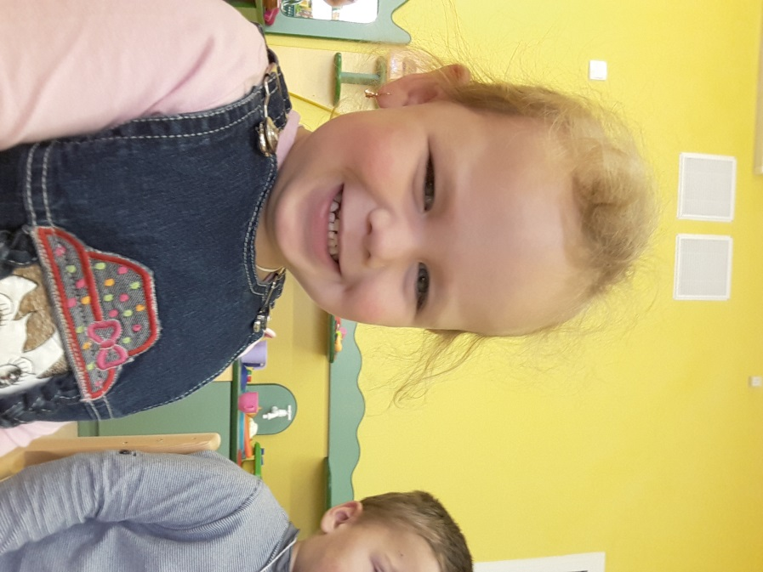
Плюсов у этого приспособления множества, минусов – ни одного, тем более, если оно сделано своими руками и от всего сердца.

